Slide 1

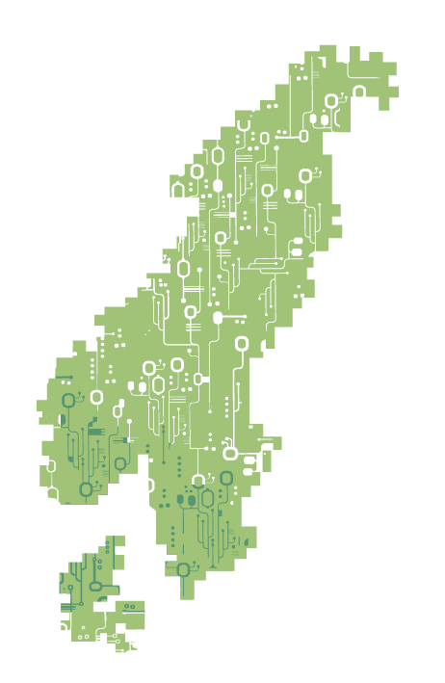

Effekter og resultater
2018-2022

Slide 2
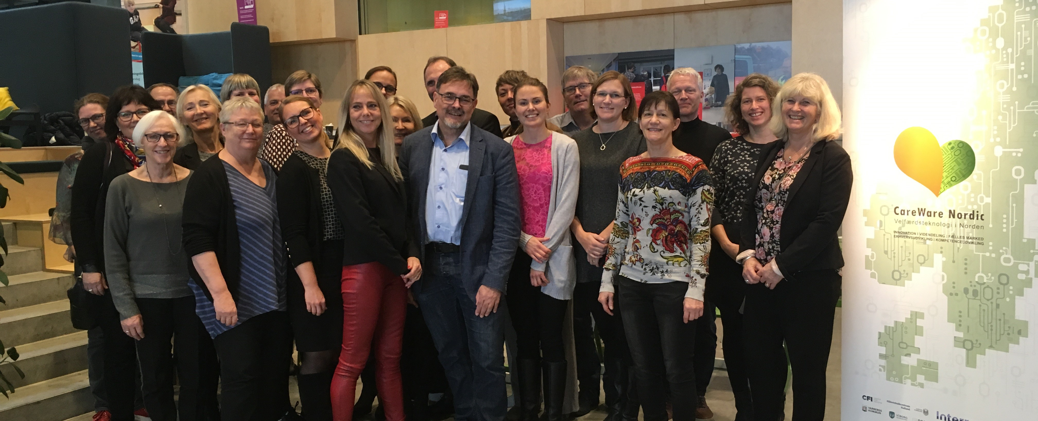
CareWare Nordic -
Et samarbejde om udvikling og udbredelse af velfærdsteknologi i Norden
CareWare Nordic blev søsat i juli 2018 med målet om at opbygge en nordisk platform for videndeling og erfaringsudveksling indenfor velfærdsteknologi. Platformen skulle støtte op om et fællesnordisk samarbejde omkring udvikling og implementering af velfærdsteknologiske løsninger til gavn for både det offentlige og det private erhvervsliv inden for sundhed og omsorg og involvere virksomheder, offentlig praksis og uddannelsesinstitutioner i udviklingen af produkter og services.
Aarhus, Viborg og Varbergs Kommuner, Region Halland, Test og Udviklingscenter for Velfærdsteknologi Viborg og Teknologi i Praksis Aarhus samt Högskolan i Halmstad og SOSU Østjylland har i projektets 4-årige levetid samarbejdet omkring udviklingen af en række platforme, der har givet over 150 virksomheder mulighed for at præsentere deres løsninger og få værdifuld sparring af kommunale fagfolk.
I løbet af projektet har vi i udvidet vores fokus på behovsafdækning og brugerdrevet innovation, fordi vi tror på, at en succesfuld udvikling og implementering sker ved inddragelsen af brugeren på et tidligt stadie i processen. Her er uddannelse og kompetenceudvikling af sundheds- og omsorgspersonale et vigtigt skridt, og derfor har vi haft fokus på at inddrage velfærdsteknologien i læringsprocesser både på skolebænken og i praksis.
Dette stærke fundament for videndeling og kompetenceudvikling indenfor velfærdsteknologi fortsætter efter projektets afslutning i juni 2022, og det er derfor muligt også fremover at deltage i vores aktiviteter. I denne lille folder får du en kort præsentation af projektets hovedaktiviteter gennem tekst, lyd og billeder og finder links til mere information om vores platforme samt om, hvordan du kan deltage.
CareWare Nordic 2018–2022 blev støttet af Interreg ÖKS.

Slide 3
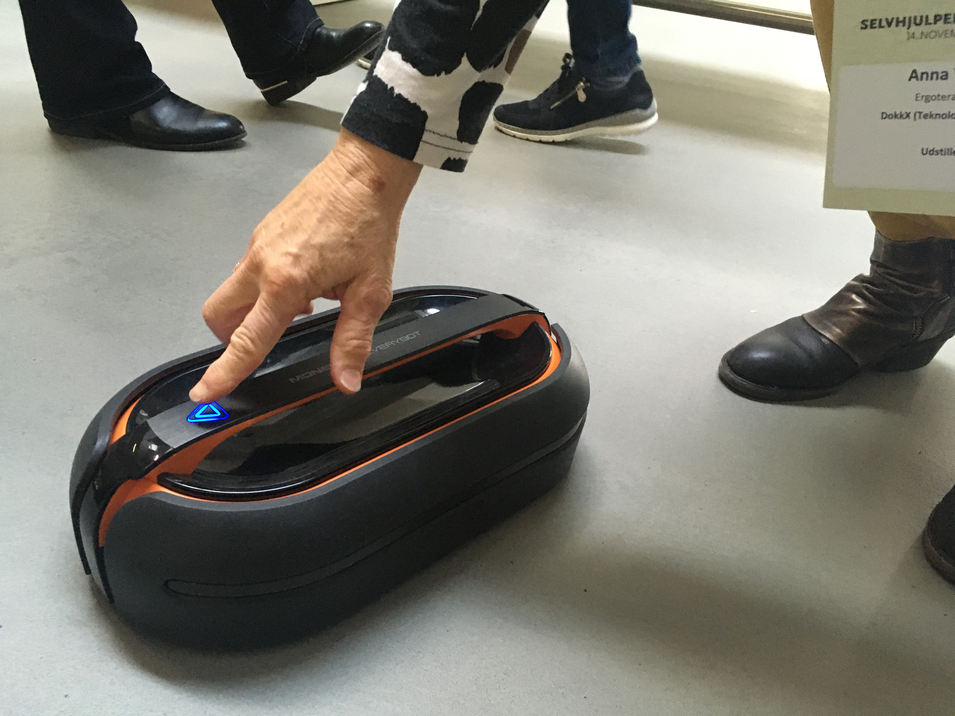
Virksomheds-udvikling
CareWare Nordic har haft som mål at skabe platforme, hvor virksomhederne kan gå i dialog med det offentlige om udvikling, test og evalueringer af løsninger. Projektet har derfor arbejdet med udvikling og udbredelse af koncepterne CareWare Præsentationsdage og Innovation Jam, som er en god måde at sprede viden og erfaringer mellem målgrupperne for pleje- og omsorgspersonale, iværksættere og udviklere i offentlige organisationer i både Sverige og Danmark.
Vi har desuden udviklet konceptet Springboards, hvor relevante parter – både virksomheder og kommuner og hospitaler – mødes over et par timer og fremviser velfærdsteknologiske løsninger og fremlægger nye behov og problematikker. Det åbner op for både sparring, nye indsigter og eventuelt opstart af nye samarbejder. Springboards er en relativt let og værdiskabende metode at gøre brug af.
CareWare Nordic har i projektets levetid oplevet stor interesse fra virksomheder for at deltage i Springboards og Præsentationsdage og for herigennem at få kendskab til nye nordiske markeder. Under Corona-pandemien blev det sværere for virksomhederne at nå ud til kommunerne og regionerne med deres produkter og løsninger, men pandemien blev i CareWare Nordic en katalysator for alternative og innovative løsninger. De virtuelle platforme viste sig at indeholde et stort potentiale, og vi udviklede koncepterne til at rumme virtuelle Springboards, Præsentationsdage samt undervisningsforløb. Dette fik deltagerantallet fra både Sverige og Danmark til at stige betragteligt, og vi har nu sadlet om, så langt de fleste arrangementer foregår online.

Slide 4
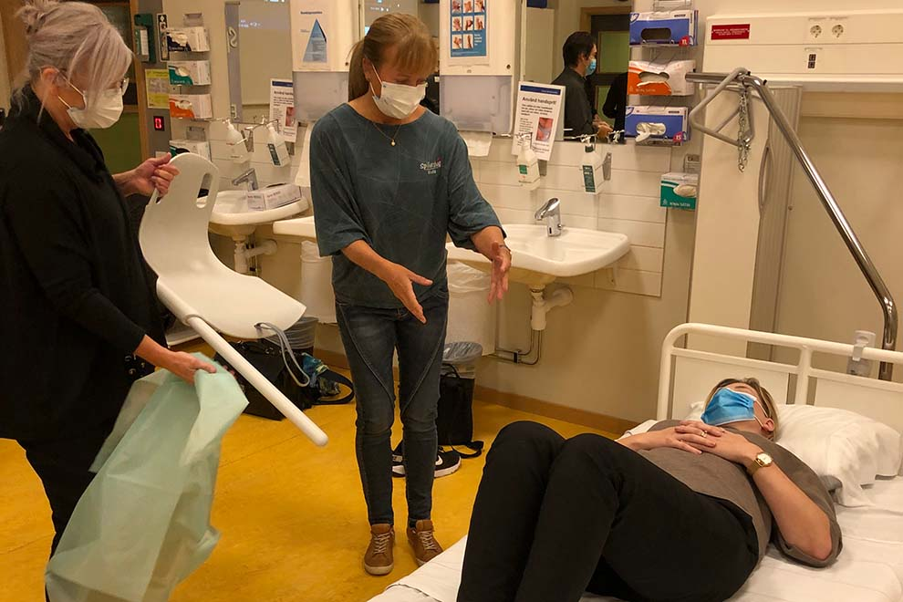
Springboards
– et internationalt vellykket koncept
VIRKSOMHEDSUDVIKLING
Tre personer tester et produkt under et Springboard. Det er et produkt udviklet af virksomheden Spilerdug som hjælp til at flytte patienter.
Hvad er et Springboard, hvem er deltagerne, og hvorfor har konceptet fungeret så godt i CareWare Nordic? En virksomhed, der søger hjælp fra sundhedspersonale og brugere til at udvikle et produkt eller en service er et win-win-koncept. Dette er muliggjort gennem et tæt dansk-svensk samarbejde.
Konceptet Springboards har været anvendt i projektet CareWare Nordic siden 2018. En Springboard består af et møde, hvor en virksomhed præsenterer sit produkt eller sin service og får feedback fra mulige brugere og eksperter på området. Den unikke faktor inden for CareWare Nordic er at fokus er på sundheds- og omsorgspersonale. Virksomheden får hjælp til at udvikle sit produkt, og brugerne får fortalt om deres behov og ønsker i et forum, hvor udviklingen af sundshedsvæsenet er i fokus.
Konceptet kan anvendes i flere forskellige sammenhænge, bl.a. da den danske virksomhed RSP Systems deltog i et Springboard med aktører fra både det danske og svenske marked. Konceptet er også blevet anvendt i kompetenceudvikling for terapeuter, sygeplejersker og SOSU-assistenter. Dette blev også forklaret under konferencen Health Innovation Day 2020 på Högskolan i Halmstad af Peter Uppman, innovationsstrateg i Region Halland, og Peter Astrup, centerleder ved Test- og Udviklingscenter for Velfærdsteknologi i Viborg. Her talte de om, hvordan et Springboard kan bidrage til at evaluere effekt og udvikle nye løsninger.
Nært samarbejde over grænsen
Både virksomheder og brugere får udbytte af Springboardet, og konceptets brede ancvendelighed skyldes det nære samarbejde mellem partnerne i CareWare Nordic. Trods forskelligheder indenfor fx lovgivning i Danmark og Sverige, har de to lande fundet en fællesnævner i udviklingen af velfærdsteknologi.
– Vi har haft velfærdsteknologi som fælles fokus siden begyndelsen. Vi arbejder på forskellig vis i Sverige og Danmark, men vi har haft et tæt samarbejde siden projektet startede, og det er vi rigtig taknemmelige for, siger Anna-Karin Johannsen, projektleder for CareWare Nordic.

Slide 5
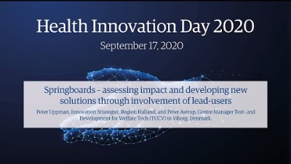
Hør Peter Uppman og Peter Astrup fortælle om Springboard-konceptet på Health Innovation Day 2020
VIRKSOMHEDSUDVIKLING

Slide 6
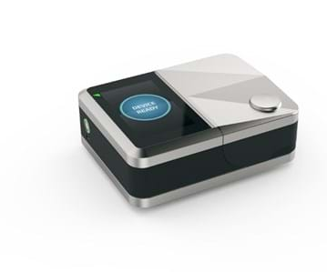
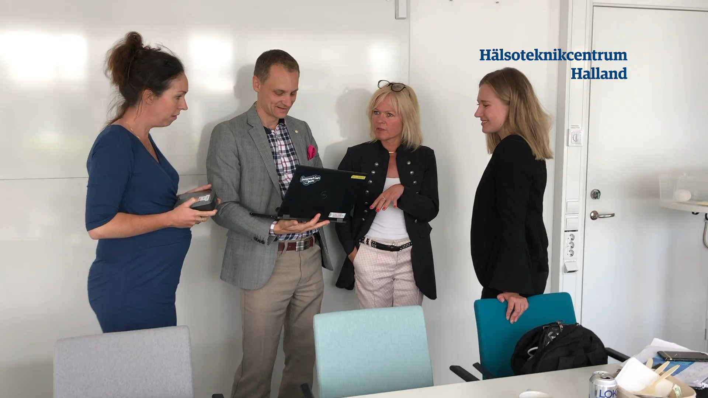
Måling af blodsukker uden stik i fingeren
VIRKSOMHEDSUDVIKLING
Danske RSP Systems er i gang med at udvikle et produkt til diabetespatienter, som skal kunne måle blodsukker med hjælp fra infrarødt lys i stedet for et stik í fingeren. De kontaktede CareWare Nordic Partner Leap for Life for at deltage i et Springboard med et panel af sundhedspersonale samt diabetespatienter. Springboardet behandlede bl.a. spørgsmålet om, hvordan produktet passer ind i de eksisterende procedurer og digitale systemer hos brugerne (personale og diabetikere).

Slide 7
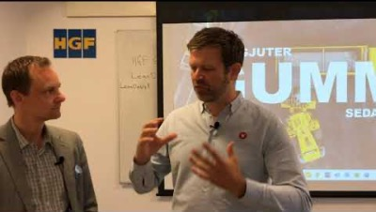
Springboard på Halmstads Gummifabrik
VIRKSOMHEDSUDVIKLING
Peter Uppman, Business Koordinator og Peter Astrup, Leder af Test og udviklingscenter for Velfærdsteknologi i Viborg fortæller om Springboard konceptet i forbindelse med afholdelse af Springboard hos Halmstads Gummifabrik i maj 2022.

Slide 8
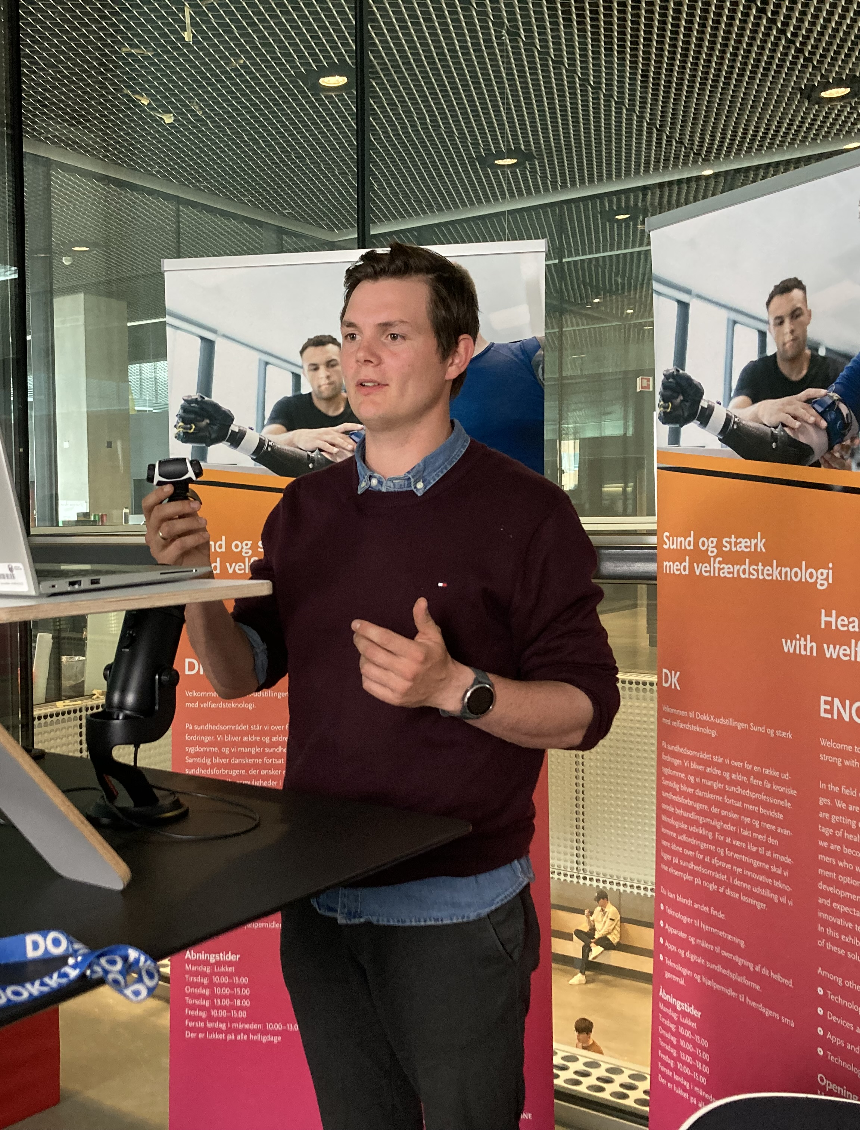
Præsentationsdage
VIRKSOMHEDSUDVIKLING
En eventtype som tiltrækker internationale deltagare både fysisk og digitalt, og som værdsættes af både virksomheder og brugere.
Præsentationsdagene er et tilbud til virksomheder og iværksættere fra hele ÖKS regionen om at præsentere nye og innovative velfærdsteknologiske produkter og løsninger for kommunerne.
Inspirationen til Præsentationsdagene kommer fra arrangementerne af samme navn som CareWare i Aarhus Kommune arrangerer. Konceptet er blev udbredt og videreudviklet af partnerne i projektet.
– Under Covid19-pandemien har vi haft stor succes med at gennemføre Præsentationsdagene virtuelt, og vi har kunnet udvide deltagerkredsen med kolleger fra Sverige, Norge og Færøerne, siger Kirsten Rud Bentholm fra Teknologi i Praksis, CareWare koordinator og CareWare Nordic partner i Aarhus, der har været med til at udvikle Præsentationsdagene som koncept. Der arrangeres også Præsentationsdage i Viborg. Helene Høyer Jensen, konsulent for vælfærdssteknologi og digitalisering, CareWare Nordic, Viborg, tilføjer:
– Præsentationsdagene startede som et måde at forbinde virksomheder med sundhedsvæsenet uden nogen direkte krav. At virksomheder kan præsentere deres produkter og ydelser og se andre virksomheder gøre det samme har været værdifuldt for dem, som har deltaget. Deltagerne har også værdsat muligheden for at se flere forskellige løsninger præsenteret ved siden af hinanden.
At Præsentationsdagene har spredt sig til andre dele af Norden ser Kirsten Rud Bentholm som vældig positivt.
– Vi begyndte med denne type arrangementer for i sidste ende at kunne bidrage til en bedre velfærd for vores borgere, et bedre arbejdsmiljø for medarbejderne og en bedre økonomi. At danske og svenske kolleger har taget idéen til sig og værdsætter den, ser vi som et bevis på at det er et velfungerende koncept.
Udvikling i fællesskab
Under en Præsentationsdag på Halland Tech Week var alle de deltagende virksomheder enige om, at teknologien til at få succes med digitale løsninger til plejesektoren allerede eksisterer. Udfordringen er at tilpasse og implementere den, så den løsning, der passer bedst, er på det rigtige sted. Flere af virksomhederne gav også udtryk for, at de satte pris på muligheden for at præsentere deres produkter for et interesseret publikum , og at se andre virksomheder præsentere lignende løsninger.
– Fantastisk initiativ at indbyde os leverandører. Vi er ikke så vant til at stå ved siden af hinanden , men det er er dejligt at øge forståelsen og kommunikationen mellem hinanden. Det vil jeg gerne se mere af, sagde Fredrik Koffner, CCO og medstifter af Cuviva og deltager på CareWare Nordic Præsentionsdag under Halland Tech Week.
På spørgsmålet om, hvordan plejen ser ud om ti år, var alle virksomhedernes repræsentanter enige om, at plejen er flyttet mere til hjemmet og er blevet mere digital med smartere produkter og løsninger.

Slide 9
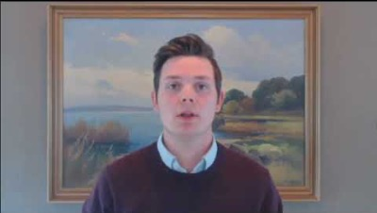
Hvad er CareWare Nordic Præsentations-dage?
VIRKSOMHEDSUDVIKLING
Præsentationsdage er tematiserede netværks- og vidensarrangementer. Mikkel Svindt Fransgård er moderator på CareWare Nordic Præsentationsdage. I videoen fortæller han om baggrunden for Præsentationsdagene, samt om formålet og udbytte for virksomheder og kommuner.

Slide 10
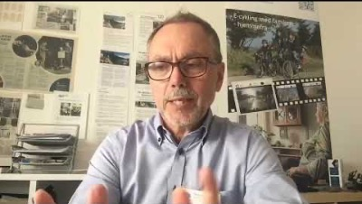
Præsentationsdag
Virksomheds-perspektiv
VIRKSOMHEDSUDVIKLING
Erik Johansen, direktør og grundlægger af 4M Video fortæller om virksomhedens interesse i og udbytte af at deltage i en Præsentationsdag.

Slide 11
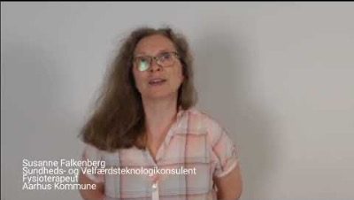
Præsentationsdag
Deltager- perspektiv
VIRKSOMHEDSUDVIKLING
Susanne Falkenberg fra Aarhus Kommune har deltaget i flere Præsentationsdage og fortæller i videoen om sit udbytte som deltager, og hvorfor Præsentationsdagenes indhold har professionel relevans i hendes arbejde.

Slide 12
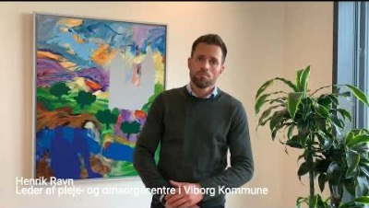
Præsentationsdag
Lederperspektiv
VIRKSOMHEDSUDVIKLING
Henrik Ravn er leder af pleje- og omsorgscentre i Viborg Kommune. I videoen fortæller Henrik om vigtigheden af velfærdsteknologi og vidensdeling herom ude i praksis. Henrik har deltaget i CareWare Nordic Præsentationsdagene om Fremtidens samfund i skyggen af en pandemi.

Slide 13

Halland Tech Week 2021
Digitale løsninger til pleje i hjemmet
VIRKSOMHEDSUDVIKLING
Præsentationsdagen på Halland Tech Week 2021 havde fokus på digitale løsninger til pleje i hjemmet. Arrangementet blev afholdt digitalt og handlede om, hvordan borgere og pårørende kan drage fordel af integrerede digitale tjenester i hjemmet. Oplæggene gav også lejlighed til at overveje, hvordan teknologi kan hjælpe os med at udvikle fremtidens pleje og omsorg.
Præsentationsdagen henvendte sig primært til personer, der arbejder med ledelse, forretningsudvikling, digitalisering og indkøb i regioner og kommuner.

Slide 14
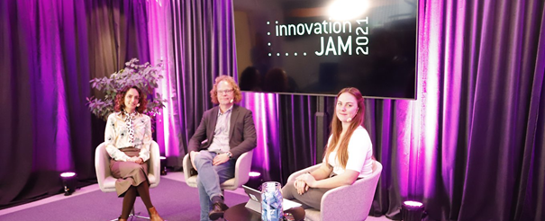
Innovation Jam fremmer dialog og viden
VIRKSOMHEDSUDVIKLING
Leap for Life har længe arrangeret Innovation Jam, et frokostseminar med interessante oplægsholdere, diskussioner og socialt samvær. Siden foråret 2021 er Innovation Jam blevet gennemført digitalt, hvilket hvilket har tiltrukket mange nye oplægsholdere og tilhørere.
I en time har tilhørerne mulighed for at lytte til samtaler mellem oplægsholdere og moderator som samt diskutere dagens emne i små grupper. De seneste emner behandlet på Innovation Jam har varieret fra det grundlæggende i AI til dansk velfærdsteknologi og erhvervssamarbejder. Gæsterne har inkluderet iværksættere, AI eksperter og forskere. På trods af forskellene har alle Innovation Jam også haft én ting til fælles: sundhedspleje og teknologi.

Slide 15
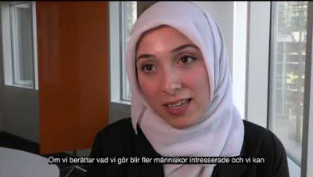
Bakteriers hemmelige sprog?
VIRKSOMHEDSUDVIKLING
I 2019 afholdt Leap for Life en Innovation Jam med den danske forsker og TEDx-taler Fatima AlZahra’a Alatraktchi, der fortalte om bakteriers hemmelige sprog og sit arbejde med at forudsige alvorlige bakterielle sygdomme samt om, hvordan hun har kommercialiseret sin forskning.

Slide 16
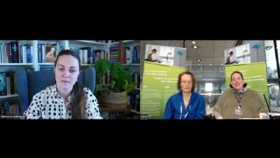
DokkX – et velfærdsteknologisk prøverum
VIRKSOMHEDSUDVIKLING
Innovation Jam i april 2022 havde igen dansk besøg, denne gang af Anna Voss og Antoniett Vebel Pharao fra CareWare Nordic partner Teknologi i Praksis i Aarhus. Anna og Antoniett talte om, hvordan DokkX er en platform for brugerinvolvering og selvstændiggørelse indenfor velfærdsteknologi samt om, hvad borgerne får ud af indsatsen.

Slide 17
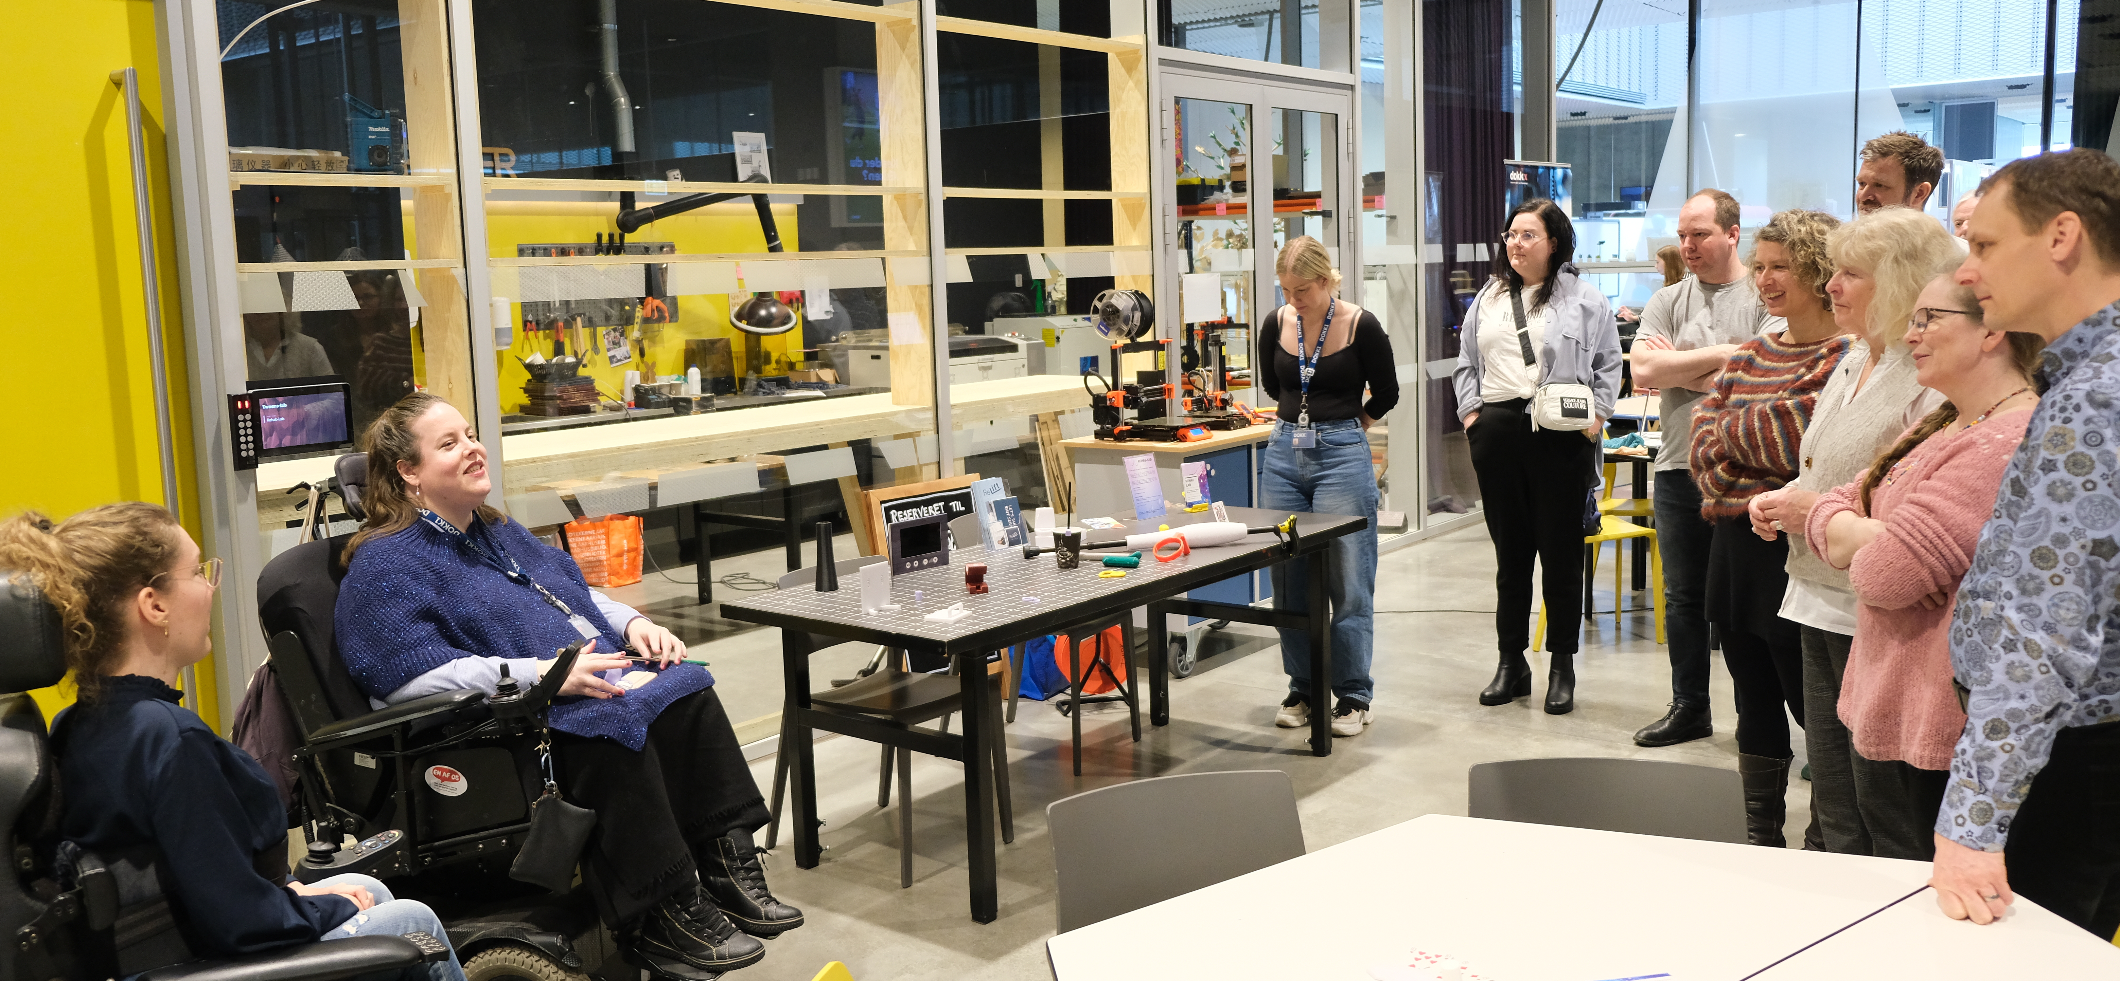
Brugerdrevet innovation
3D-print aktiviteter på sundhedsområdet
BRUGERDREVET INNOVATION
Brugerinddragelse gennem 3D-print er blevet et centralt omdrejningspunkt for parterne i CareWare Nordic. De har gennem flere år samarbejdet tæt med virksomheder og brugere om test og udvikling af løsninger for at udbrede 3D-print på såvel hospitaler som i kommunalt regi.
Borgere har haft mulighed for at udvikle løsninger, der adresserer deres daglige udfordringer, så deres livskvalitet og egenmestring er øget. Samarbejdet har ledt til, at parterne sammen med personale og borgere har afsøgt i omegnen af 200 forskellige behov og idéer. Baseret på dette er der arbejdet med ca. 100 forskellige prototyper, som er testet.
Teknologi med stort potentiale
3D-print er en effektiv teknologi til hurtigt at anskueliggøre idéer til fysiske produkter, så man kan afgøre, om løsningen er værd at arbejde videre med. Det er samtidig en teknologi, der kan hjælpe med at komme hen over de udfordringer, som mange innovationsprojekter støder på: Hvordan bevæger man sig fra en god idé til en løsning?
Det er stærkt befordrende for innovationskulturen i en organisation, at man som idéhaver kan se, at den idé, man har, kan manifestere sig. Dette leder uvægerligt til nye ideer både af den type, der kan printes og idéer af mere processuel karakter. Anskuet på den måde er teknologien et essentielt værktøj i brugerinvolvering.

Slide 18
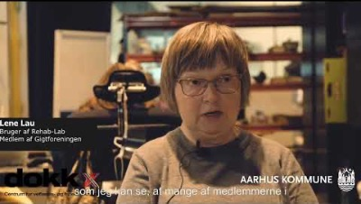
Rehab Lab
Brugerdrevet Innovation
BRUGERDREVET INNOVATION
Rehab Lab | 3D-print af hjælpemidler er et åbent værksted beliggende på DOKK1 i Aarhus, hvor man kan få hjælp til at designe og 3D-printe et specialtilpasset hjælpemiddel, der ikke i forvejen findes på markedet. Det kan være alt fra en lille individualiseret sugerørsholder til en skinne.

Slide 19
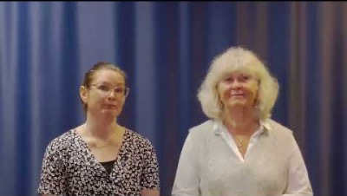
Borgerrejsen i Varbergs Kommune
BRUGERDREVET INNOVATION
Brugerdrevet Innovation tager udgangspunkt i oplevede udfordringer og ideer hos personale og borgere med efterfølgende udvikling af løsninger i samarbejde med relevante virksomheder og organisationer.
I CareWare Nordic har vi bl.a. arbejdet med servicedesign for at kortlægge borgernes behov og finde forslag til løsninger. I Varbergs Kommune har man undersøgt behov samt ønsker til borgerrejsen hos kommunens borgere, pårørende og personale.
I projektet har vi haft en række workshops, hvor partnerne har delt deres erfaringer med kunderejser og udnyttet, at vi har både en offentlig, privat og uddannelsesmæssig vinkel at trække på. I Varberg har arbejdet efterfølgende resulteret i en generel undersøgelse af aktuelle borgerrejser, og kommunen har på baggrund heraf udarbejdet en sammenstilling af forskellige udviklingsområder som kommunen kan arbejde med i fremtiden. Der er også udviklet en visualisering af den bedst mulige borgerrejse med tilhørende udviklingsforslag baseret på borgerens behov, som vi har valgt at betegne som den Bæredygtige Borgerrejse.
Hør kommunekoordinatorer Anna-Lena Junghov og Loisa Cedergren fra Varbergs Kommune og Leap for Life fortælle mere om borgerrejsen i videoklippet her.

Slide 20
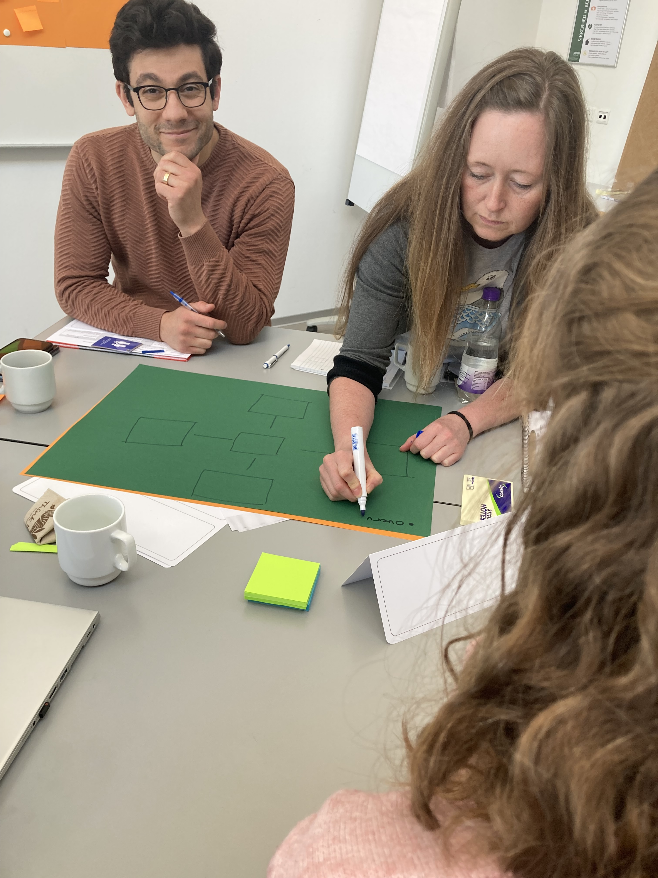
Kompetenceudvikling
KOMPETENCEUDVIKLING
SOSU Østjylland, Varbergs Kommune, Teknologi i Praksis, TUCV og Aarhus Kommune har gennem erfaringsudveksling og udvikling af kompetencegivende aktiviteter målrettet medarbejdere i sundhedspraksis og SOSU-elever, klædt medarbejdere og elever på til mødet med teknologierne i det sundhedsfaglige arbejde.
Tidligt i forløbet så partnerne et behov for at kvalificere og formalisere samarbejdet mellem uddannelse og praksis samt at sætte fokus på læringsprocessen omkring interaktion mellem borger, medarbejder/elev og teknologi. Det har vi gjort ved bl.a. at udvikle og afholde fælles workshops/temadage for personale fra praksis og strategisk personale i DK og SE samt SOSU undervisere i DK. De fælles udfordringer omkring anvendelsen af velfærdsteknologi blev afdækket og der blev arbejdet med, hvordan læringsprocessen kan bidrage til mere succesfuld implementering. Herigennem har både ledere og medarbejdere samt undervisere (og derigennem deres elever) opnået større viden om og forståelse for anvendelsen af velfærdsteknologi i praksis.
Samtlige 90 velfærdsteknologipionerer i Aarhus Kommune har modtaget et 3-dages kompetenceudviklingsforløb udviklet i projektet på baggrund af partnernes erfaringer.
Undervisningen er baseret på bl.a. redskaber fra Aarhus Kommunes implementeringsguide (LIV) samt servicedesignet, som Varbergs Kommune har anvendt i kompetenceudvikling af medarbejdere i kommunen. Borgerrejsen i Varbergs Kommune bidrog med nye perspektiver på samarbejdet mellem uddannelsesinstitution og kommune, og har været med til at sætte fokus på borgernes perspektiv. Derudover har en lang række virksomheder været inddraget i undervisningen gennem Springboard-konceptet.
Projektets erfaringer er delt med SOSU-skoler i hele Danmark, og CareWare Nordic har været en medvirkende faktor i etableringen af ny Digitech-linje på Social- og sundhedsassistentuddannelsen med opstart i september 2022.

Slide 21
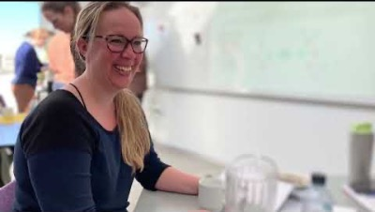
Velfærdsteknologipionererne i Aarhus
KOMPETENCEUDVIKLING
Velfærdsteknologipionererne i Aarhus Kommune har en nøglefunktion, når kommunen implementerer ny teknologi. Pionererne skal bistå lederne i, at velfærdsteknologi er på dagsordenen, og at nye medarbejdere løbende oplæres i velfærdsteknologi. Pionererne skal understøtte, supervisere og dokumentere arbejdet med velfærdsteknologi. Samtidig fungerer de som bindeled til leverandørerne og de tekniske servicemedarbejdere. Pionererne var i regi af CW Nordic på et 3-dages kompetenceforløb med fokus på forskellige emner som fx behovsafdækning, etiske dilemmaer og innovation.

Slide 22
Hvis du vil vide mere
Flere film fra projektet finds på vores youtube-kanal
Se vores hjemmeside CareWare Nordic for at læse mere om vores arbejde.
Kontakt os, hvis du er interesseret i at vide mere om eller at deltage i:
Springboards, kontakt TUCV Test- og Udviklingscenter for Velfærdsteknologi (tucv.dk) og DokkX: Kontakt (aarhus.dk) i Danmark eller Leap for Life Möjligheter - Leap for Life i Sverige.
Præsentationsdage, kontakt DokkX: Præsentationsdage (careware.dk)
Innovation Jam, kontakt Leap for Life
Undervisningsforløb i Velfærdsteknologi for studerende og medarbejdere, kontakt Aarhus Kommune LIV implementeringsguide (aarhus.dk)

Slide 23








